Slide 1


Sistema de NotificacionS Android per a Aules Moodle
Vidal Joven Montull
Curs 2015 / 16

Slide 2
INDEX
INTRODUCCIÓ
ESTAT DE L’ART
METODOLOGIA
RESULTATS
FUTUR DEL PROJECTE
CONCLUSIONS

Slide 3
1. INTRODUCCIÓ
MOTIVACIÓ DEL PROJECTE
OBJECTIUS
Crear Sistema propi de Notificacions Push per a Aules Moodle
Estudi Sistema Notificacions Push
Implementació Entorn Client
Implementació Entorn Servidor

Slide 4
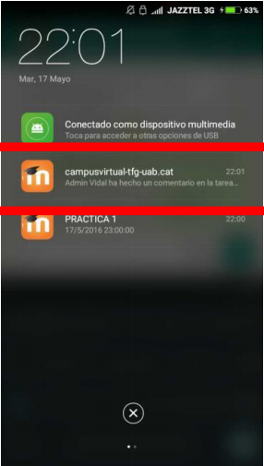
2. ESTAT DE L’ART
Estudi aplicacions:
Navegar pel contingut dels cursos.
Rebre Notificacions instantànies.
Buscar persones.
Veure qualificacions.

Slide 5
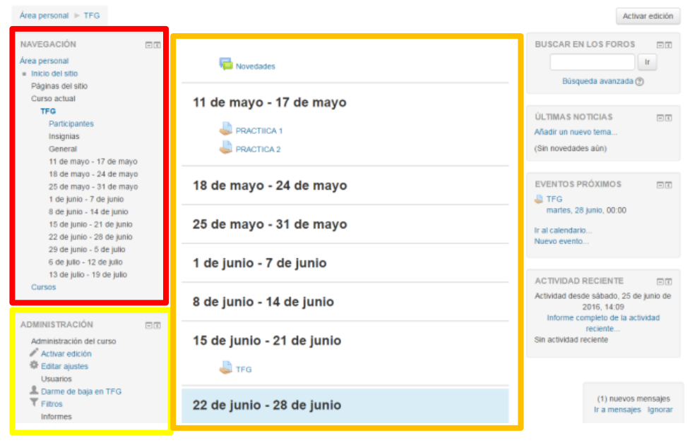
2.1 ESTUDI SISTEMA

Slide 6
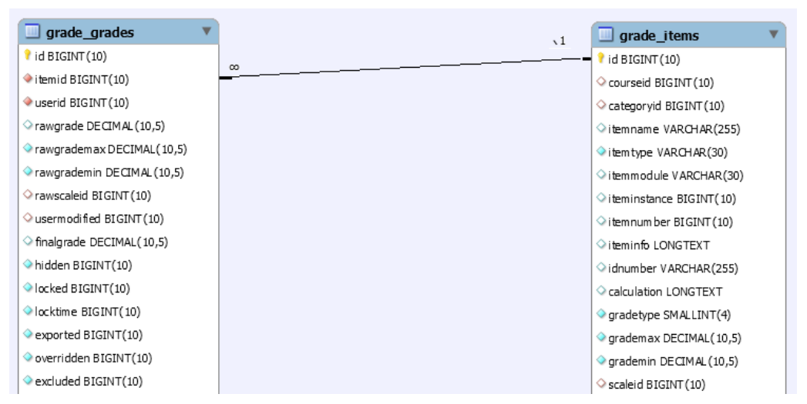
2.2 ESTUDI BASE DE DADES

Slide 7
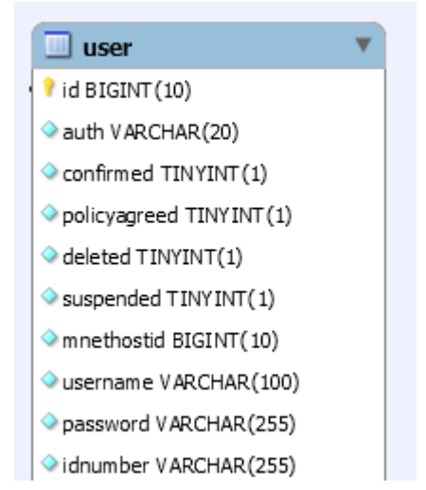
2.2 ESTUDI BASE DE DADES

Slide 8
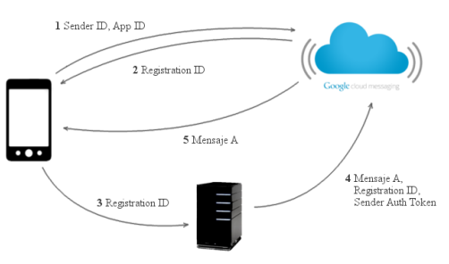
2.3 ESTUDI NOTIFICACIONS PUSH

Slide 9
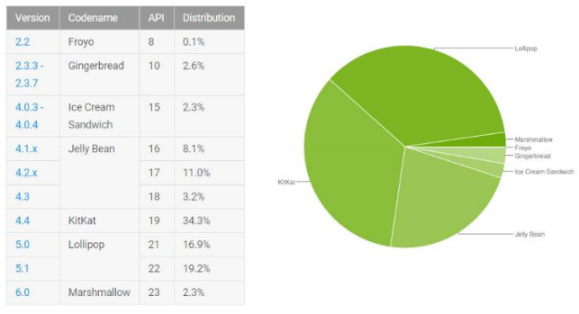
2.4 ESTUDI MERCAT

Slide 10
3. METODOLOGIA
REQUERIMENTS FUNCIONALS
REQUERIMENTS DESENVOLUPAMENT
DISPOSITIU MOBIL | SERVIDOR
Ha de poder obtenir el Registration ID de l’aplicació. | Ha de permetre realitzar una connexió a la BBDD de Moodle.
Ha de ser capaç d’actualitzar el Registration ID en cas que hagi expirat. | Ha de permetre llançar una tasca CRON cada minut.
Ha de permetre guardar el nom d’usuari i el Registration ID. | Ha de permetre enviar tota la informació necessària al Servidor GCM.
Ha de permetre realitzar login.
Ha de permetre rebre les notificacions dels Servidors GCM.

Slide 11
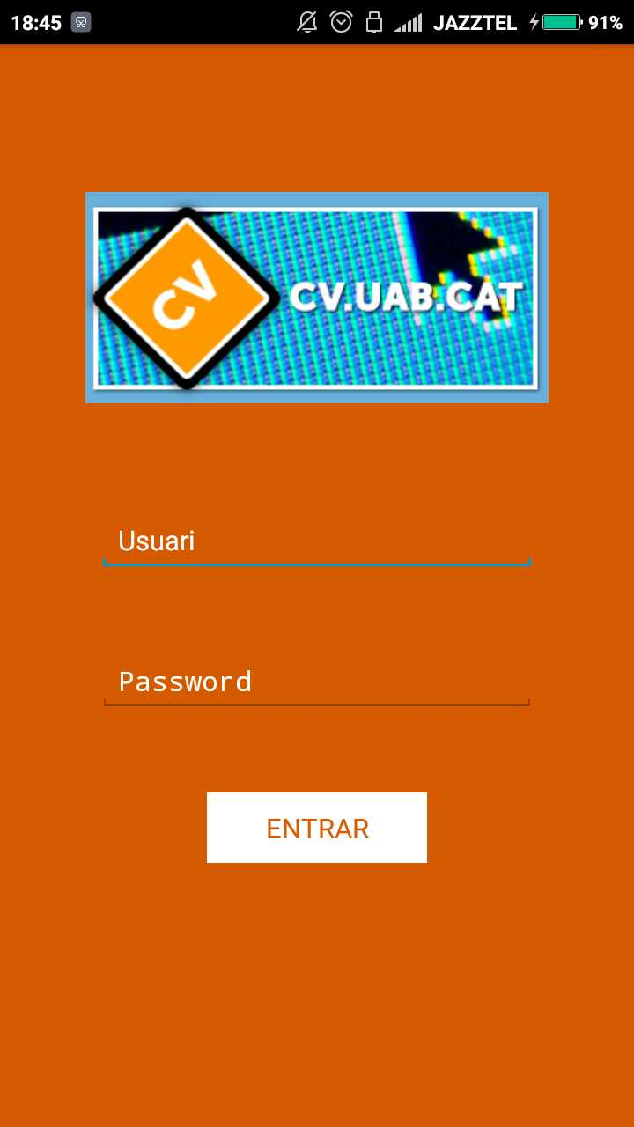
3.1 MODUL MOBIL
Registrar-se al servidor GCM.
Google Play Service
getRegistrationID
gcm.register(SENDER_ID)
saveReg(regid, params[ 0])
setRegistrationId(context, params[ 0], regid)
Informar al Servidor.
Rebre i processar notificacions.
BroadcastReceiver

Slide 12
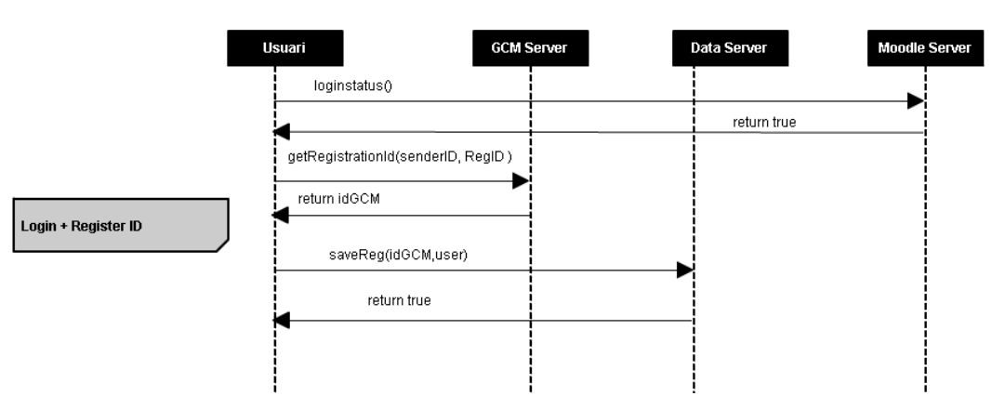
3.3 MODUL MOBIL

Slide 13
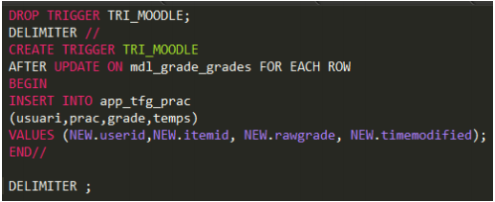
3.2 MODUL MOODLE

Slide 14
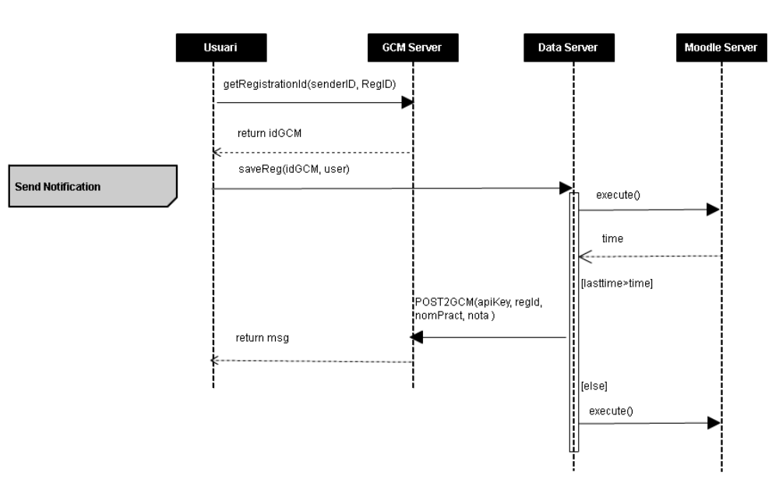
3.3 MODUL SERVIDOR

Slide 15
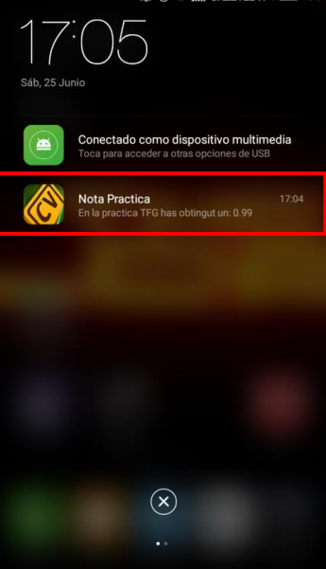
4. RESULTATS
Projecte Enginyeria del Software.
Objectius inicials inacabats.
Objectius secundaris aconseguits.
Aplicació funcional.

Slide 16
4. FUTUR DEL PROJECTE
Modificar les notificacions a rebre.
Implementar la funcionalitat pel professor.
Millorar el procés d’escolta del nostre servidor.
Ampliar les notificacions enviades.

Slide 17






5. CONCLUSIÓ

Slide 18


